Slide 1

KALAPARLAMENTTI
Joonas Häkkinen
Suoraan Kalastajalta
Jäljitettävyys ja saalisilmoitus
Notes:
Avaa esitys yhdellä kysymyksellä: miksi sama saalis pitää kirjata useaan kertaan eri tarkoituksiin?

Slide 2
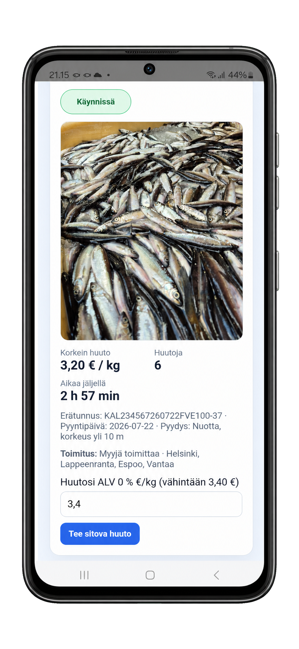
Yksi kirjaus käynnistää koko työnkulun
Kalastaja kirjaa saaliin kerran.
Sama tieto palvelee saaliskirjanpitoa, erätunnusta, etikettiä, myyntiä, toimitusta, laskutusta ja raportointia.
Tavoite: vähemmän päällekkäistä työtä ja vähemmän virheitä.
2
Notes:
Kerro sovelluksen kokonaisidea ennen yksityiskohtia. Saaliskirjaus on tapahtuma, josta muut toiminnot syntyvät.
[Sources]
- https://www.suoraankalastajalta.fi
[/Sources]

Slide 3
Saaliserä kulkee sovelluksessa kolmessa vaiheessa
Saalis
Päivä
Laji ja määrä
Pyyntialue
Pyydys
Purkamispaikka
Erä
Yksilöllinen erätunnus
QR-koodi
Etiketti
Tuotemuoto ja paino
Kauppa
Kiinteä hinta tai huutokauppa
Ostaja
Toimitus
Laskutus
1 KIRJAA
2 TUNNISTA
3 TOIMITA
3
Notes:
Painota, että kaupallinen prosessi ei irtoa saaliin alkuperästä: sama erätunnus säilyttää yhteyden pyyntitietoon.

Slide 4
Jäljitettävyys yhdistää kalan alkuperän ostajaan
PYYNTI
ERÄ JA ETIKETTI
OSTAJA
Alkuperä
Kuka pyysi?
Milloin ja mistä?
Millä pyydyksellä?
Tunniste
Erätunnus ja QR-koodi seuraavat tuotetta. Käsitelty tuote linkittyy alkuperäiseen saaliiseen.
Luovutus
Kenelle erä myytiin?
Mitä toimitettiin?
Milloin erä vastaanotettiin?
4
Notes:
EU:n valvonta-asetuksen perusperiaate on, että kalastus- ja vesiviljelytuotteet ovat jäljitettävissä tuotannon, jalostuksen ja jakelun kaikissa vaiheissa pyynnistä vähittäismyyntiin.
[Sources]
- https://eur-lex.europa.eu/legal-content/EN/ALL/?uri=CELEX%3A02009R1224-20260110
- https://www.ruokavirasto.fi/elintarvikkeet/oppaat/kalastustuoteohje/kalastustuoteohje/
[/Sources]

Slide 5
QR-koodi tekee erätiedosta käytännössä saavutettavan
Erän julkiset tiedot avautuvat ilman kirjautumista. Ostaja voi tarkistaa alkuperän puhelimella.
Tieto kulkee erän mukana:
etiketissä, QR-koodissa ja kaupallisissa asiakirjoissa.
Pyyntipäivä ja -alue
Laji ja tuotemuoto
Pyydys ja kalastaja
Erätunnus
Toimittajan tiedot
5
Notes:
Näytä tarvittaessa oikea etiketti tai skannaa demon QR-koodi. Sovellus erottaa alkuperäisen saaliin ja etiketissä valitun tuotemuodon toisistaan.

Slide 6
Saalisilmoitus valmistuu, mutta ei vielä lähde automaattisesti
Sovellus kerää
Pyyntipäivän
Kalalajin ja määrän
Kalastamisalueen
Aluksen tunnuksen
Purkamispaikan
Pyydyksen ja pyyntiajan
Sovellus valmistelee
Sisävesien virallisen raportin
Rannikkokalastuksen koosteen
Excel-viennin ja sähköpostituksen
Kalastaja tarkistaa tiedot ja tekee varsinaisen ilmoituksen virallisessa palvelussa.
6
Notes:
Tee rajaus selväksi: nykyinen sovellus valmistelee raportin, mutta ei lähetä sitä viranomaisjärjestelmään. Sisävesikalastuksen ilmoitusvelvollisuus koskee kaupallisia kalastajia ja ilmoituksessa tarvitaan saalis-, alue-, alus-, purkamispaikka- ja pyydystietoja.
[Sources]
- https://www.suomi.fi/palvelut/sisavesikalastuksen-saalisilmoitus-ely-keskus/7d747a81-2909-4be9-a8b7-78c019e8c409
- https://www.suomi.fi/palvelut/verkkosivu/sisavesien-kaupallisen-kalastuksen-paperisen-saalisilmoituslomakkeen-tayttoohje-pdf-elinvoimakeskus/800d3139-9cc0-4bd8-8307-773be1716a1b
[/Sources]

Slide 7
Virallinen saalis ja myyntituote pidetään erillään
Esimerkki: 200 kg muikkua
Kalastaja kirjaa saaliiksi 200 kg kokonaista muikkua.
Osa voidaan myöhemmin myydä perattuna tai fileoituna.
SAMA ALKUPERÄ
Tuotemuoto vaihtuu.
Erätunnus ja QR-koodi säilyvät.
VIRALLINEN RAPORTTI
Muikku 200 kg
Perkaamattomana painona
ETIKETTI
Muikku, perattu
10 kg
Sama alkuperäinen erätunnus
7
Notes:
Käsitelty tuote ei saa kasvattaa virallisen saaliin määrää uudelleen. Täyttöohjeessa kalasaalis ilmoitetaan perkaamattomana painona.
[Sources]
- https://www.suomi.fi/palvelut/verkkosivu/sisavesien-kaupallisen-kalastuksen-paperisen-saalisilmoituslomakkeen-tayttoohje-pdf-elinvoimakeskus/800d3139-9cc0-4bd8-8307-773be1716a1b
[/Sources]

Slide 8
Seuraava askel on suora rajapinta viranomaisjärjestelmään
Nyt
Tiedot kerätään rakenteisesti
Raportti muodostuu sovelluksessa
Kalastaja tarkistaa ja siirtää tiedot viralliseen palveluun
Tavoite
Rajapinta tai hyväksytty integraatio
Vahva tunnistautuminen
Testiympäristö ja tekninen dokumentaatio
Kuittaus onnistuneesta lähetyksestä
8
Notes:
Tämä on keskustelun ja pilotin keskeinen kehityskysymys. Sovellus kerää jo tarvittavan ydintiedon; puuttuva osa on viranomaisen hyväksymä tekninen yhteys.

Slide 9
YHDESSÄ
Tehdään ilmoittamisesta
osa samaa työnkulkua
Mitä tietoa vielä puuttuu?
Miten rajapinta avataan?
Ketkä lähtevät pilottiin?
Notes:
Päätä konkreettiseen kutsuun: kerätään kalastajilta palaute, varmistetaan tietosisältö viranomaisen kanssa ja sovitaan integraation etenemistapa.

